Slide 1

Diaporama B : Les dépenses du gouvernement canadien

Slide 2




Dans quelle catégorie se situent les dépenses les plus importantes du gouvernement?
Les paiements de transfert
Les intérêts sur la dette
Les charges de programmes
Les taxes

Slide 3

Dans quelle catégorie se situent les dépenses les plus importantes du gouvernement?
Les paiements de transfert
Les intérêts sur la dette
Les charges de programmes
Les taxes

Slide 4
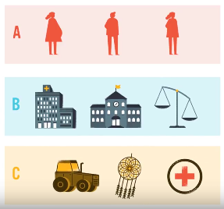
Transferts
Les paiements de transfert constituent la plus grande catégorie de dépenses du gouvernement.
Les transferts sont des paiements
qui vont directement :
à des particuliers;
aux gouvernements provinciaux
et territoriaux;
à des organismes.

Slide 5
Qui reçoit des paiements de transfert du gouvernement?
Les personnes sans emploi
Les aîné.e.s
Toutes ces réponses
Les familles

Slide 6
Qui reçoit des paiements de transfert du gouvernement?
Les personnes sans emploi
Les aîné.e.s
Toutes ces réponses
Les familles

Slide 7

Les transferts aux particuliers
Les prestations aux aîné.e.s, comme la Pension de la Sécurité de vieillesse (SV) et le Supplément de revenu garanti (SRG), aident les personnes âgées à faible revenu.
Les prestations d'assurance-emploi (AE), aident les personnes à la recherche d'un emploi ou qui sont incapables de travailler, comme les personnes blessées ou en congé parental.
Les prestations pour enfants, aident les familles ayant de jeunes enfants et adolescent.e.s, comme l’allocation canadienne pour enfants (ACE).
La prestation canadienne d'urgence (PCU), est un paiement de transfert temporaire offert aux personnes directement touchées par la pandémie.

Slide 8
Lequel de ces noms n'est pas celui d'un paiement de transfert reçu par les provinces et les territoires?
Transfert canadien en matière de programmes sociaux
Transfert canadien pour les arts et la culture
Transfert canadien en matière de santé
Paiements de péréquation

Slide 9
Lequel de ces noms n'est pas celui d'un paiement de transfert reçu par les provinces et les territoires?
Transfert canadien en matière de programmes sociaux
Transfert canadien pour les arts et la culture
Transfert canadien en matière de santé
Paiements de péréquation

Slide 10

Transferts aux provinces/territoires
Ces transferts soutiennent la réalisation des programmes des gouvernements provinciaux et territoriaux. Par exemple :
Le Transfert canadien en matière de santé assure le financement à long terme des programmes de santé.
Le Transfert canadien en matière de programmes sociaux soutient l'éducation postsecondaire, les programmes sociaux et les services aux enfants.
Les programmes de péréquation et la formule de financement des territoires visent à corriger les déséquilibres économiques à l'échelle du pays afin que tous les individus vivant au Canada puissent bénéficier de services publics comparables.

Slide 11
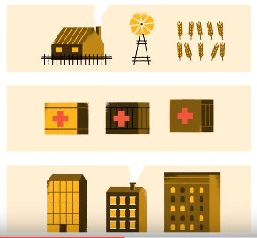

Autres Transferts
Le dernier volet de transferts est destiné à des organisations, par le biais de subventions, de contributions et d’aides fédérales. Exemples de bénéficiaires :
les agriculteur.rice.s et producteur.rice.s d'aliments;
l’ide étrangère/assistance internationale;
l’infrastructure/développement régional;
les Premières Nations et peuples autochtones;
la recherche et le développement;
l’aide aux entreprises;
les programmes d'aide aux étudiant.e.s;
la recherche et la promotion de la santé;
les arts et les sport amateur;
le multiculturalisme et le bilinguisme.

Slide 12
Combien de ministères et d‘instances fédérales existe-t-il présentement?
67
112
206
338

Slide 13
Combien de ministères et d‘instances fédérales existe-t-il présentement?
67
112
206
338

Slide 14

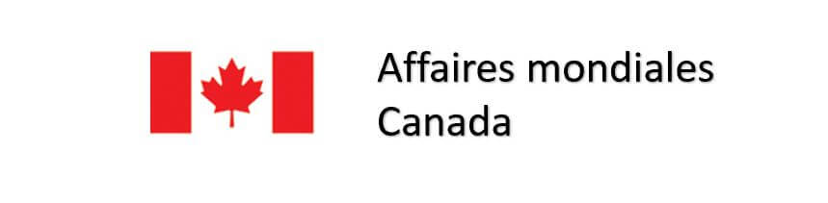



Dépenses de programmes
Ces coûts comprennent les frais de fonctionnement des plus de 200 instances fédérales, y compris les ministères, les organismes et les sociétés d'État, qui fournissent des programmes et des services.

Slide 15
Les frais qui doivent être payés sur l'argent emprunté sont appelés...
Impôts sur la dette
Intérêts
Remboursement de la dette
Tarifs

Slide 16
Les frais qui doivent être payés sur l'argent emprunté sont appelés...
Impôts sur la dette
Intérêts
Remboursement de la dette
Tarifs

Slide 17
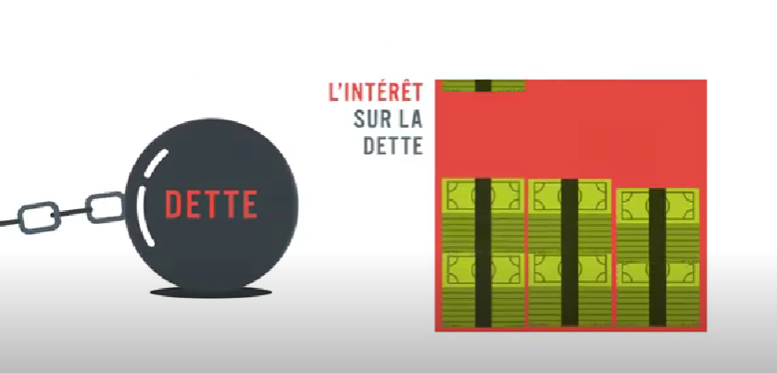
Le paiement des intérêts
Le dernier volet de dépenses du gouvernement est celui des intérêts sur la dette.
Le gouvernement paie des intérêts sur l'argent emprunté au fil des années et qui n'a pas encore été remboursé.

Slide 18

Répartition des dépenses
 |  | 2022-23 | 2021-22
Principaux transferts aux particuliers | Prestations d’assurance-emploi | 31.3 | 39.0
 | PCU & Prestation canadienne de la relance économique | 0.4 | 17.7
 | Allocation canadienne pour enfants | 25.2 | 26.3
 | Prestations aux aîné.e.s | 68.2 | 61.0
Principaux transferts aux autres ordres de gouvernement | Transfert canadien en matière de santé | 45.2 | 45.1
 | Péréquation | 21.9 | 20.9
 | Transfert canadien en matière de programmes sociaux | 15.9 | 15.5
Dépenses de programmes | Subvention salariale d'urgence du Canada | 0.0 | 20.9
 | Plan d’apprentissage et de garde des jeunes enfants pancanadien | 4.5 | 2.9
 | Autres dépenses directes liées aux programmes | 116.0 | 122.4
Autres dépenses | Frais liés à la dette publique | 26.9 | 24.9
Total des dépenses |  | 497.9 | 452.3
*Les montants indiqués sont en milliards de dollars, les chiffres peuvent ne pas correspondre aux totaux car les sommes ont été arrondies.

Slide 19
Discussion
Qu'avez-vous appris sur les dépenses du gouvernement du Canada?
Certaines dépenses sont-elles supérieures à ce que vous imaginiez?
Certaines dépenses sont-elles inférieures à ce que vous imaginiez?
En quoi cela influence-t-il votre façon de voir le budget fédéral?

